Slide 1
Светлана Парамонова
г.Самара

Slide 2
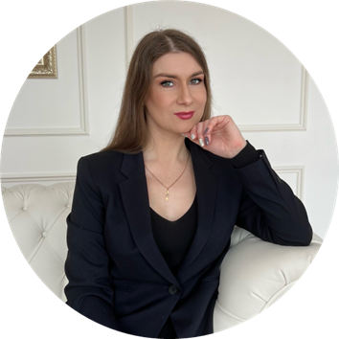
Руководитель
Светлана Парамонова
г.Самара
39 лет
Центр семейного сна «Сонландия»
https://vk.com/id205862114
+7 (909) 344-98-64
kolibelnaya@list.ru

Slide 3
Ссылки на сайт и социальные сети
https://school.sonlandiya.ru Сайт Центра
https://www.instagram.com/sonlandiya/ Инстаграм
https://vk.com/sonlandiya Группа в ВК
https://t.me/sonlandiya Телеграм
Sonlandiya at Taplink Сайт курсов по сну и ГВ
https://vk.com/notsleepingclub Группа по сну взрослых
Видео-визитка
https://disk.yandex.ru/i/-d-mnshcZFY9mg

Slide 4
Краткое описание, география
Сон-жизненно необходим для человека. Проблемы со сном есть практически у всех маленьких детей. В обществе существует стереотип, что проблему не решить, ребенок перерастет. Часть семей идут к врачам, чтобы ребенку прописали успокоительные, чтоб хоть как-то высыпаться.
Ведь не спит вся семья, отец часто переезжает в другую комнату, мама от недосыпа раздражена, начинается депрессия, разлад в семье. В самом деле 90% нарушений сна имеют не медицинскую причину, а поведенческую. Но у медицинских работников отсутствуют знания о поведенческой коррекции детского сна, да и времени на приеме не достаточно.
Именно этим вопросом занимается Центр семейного сна «Сонландия» уже 3 года. Работа происходит в онлайн формате по всей России
и в офлайн формате в г.Самара и на выступлениях по всем городам России.

Slide 5
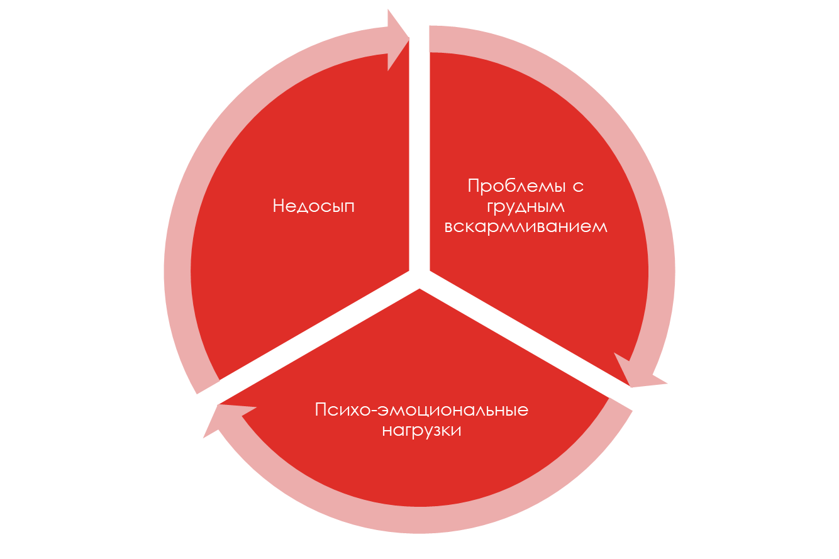
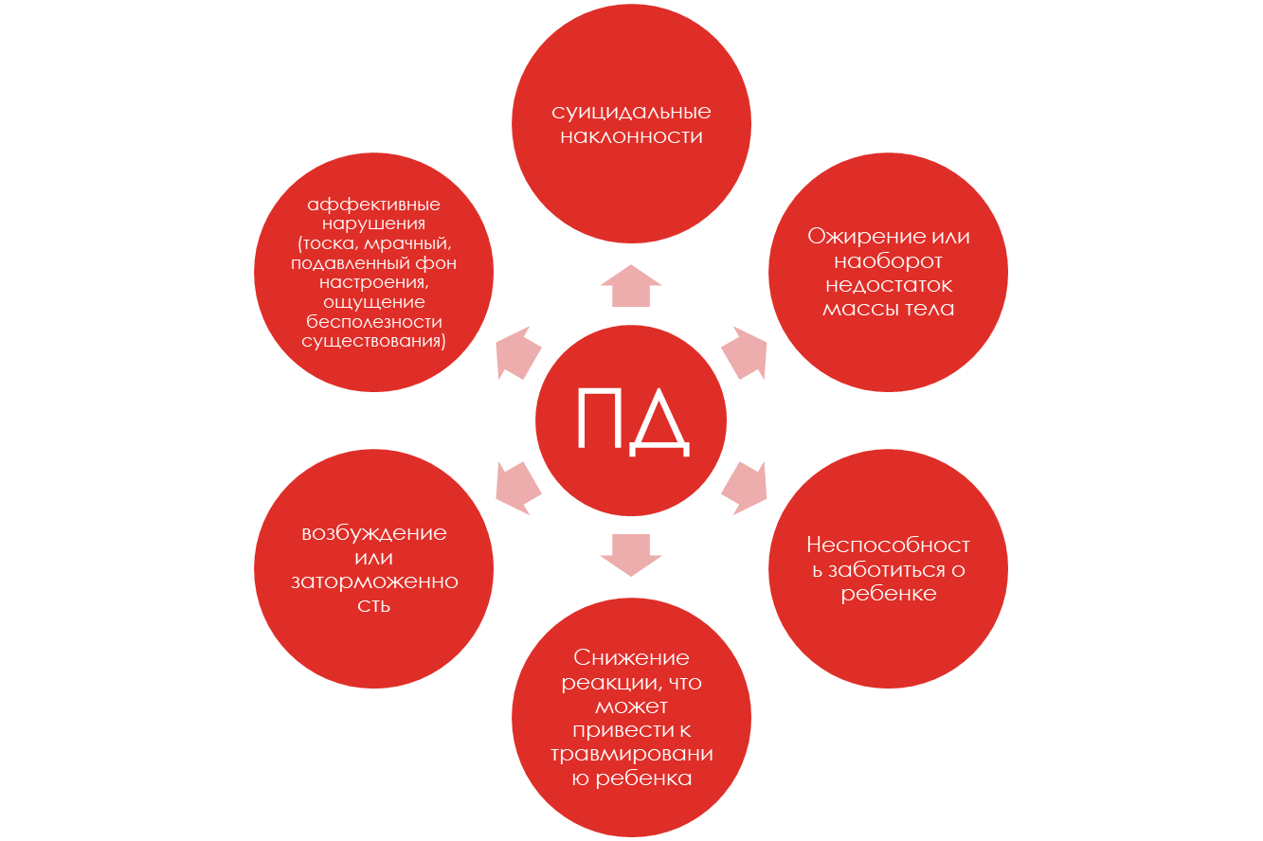
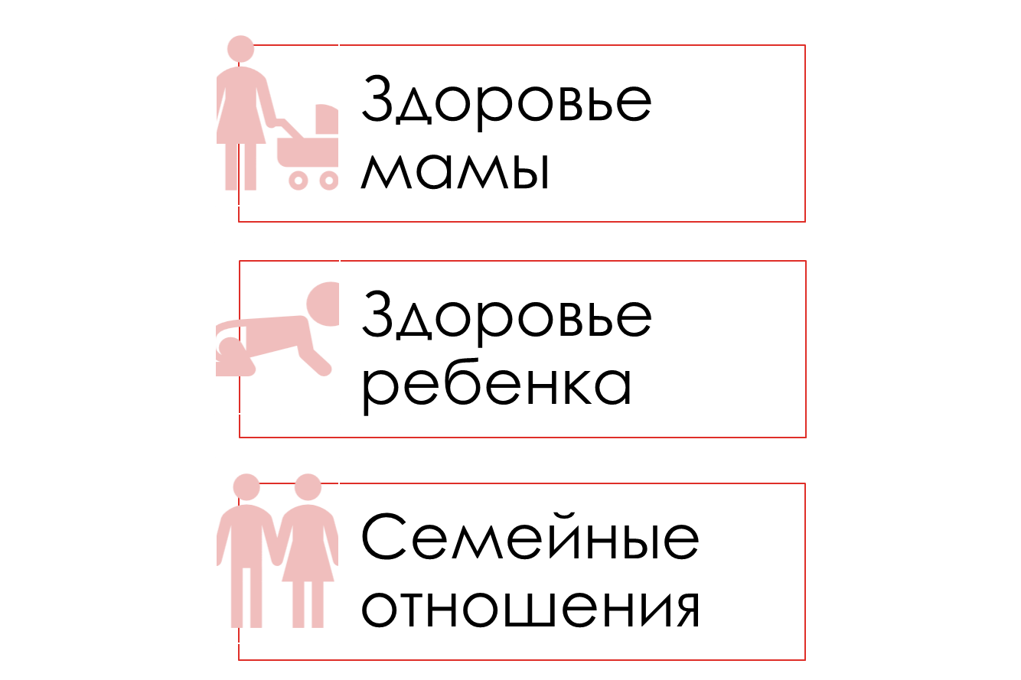
Социальная значимость
Причины послеродовой депрессии (ПД)
Влияние ПД на маму
Последствия послеродовой депрессии

Slide 6
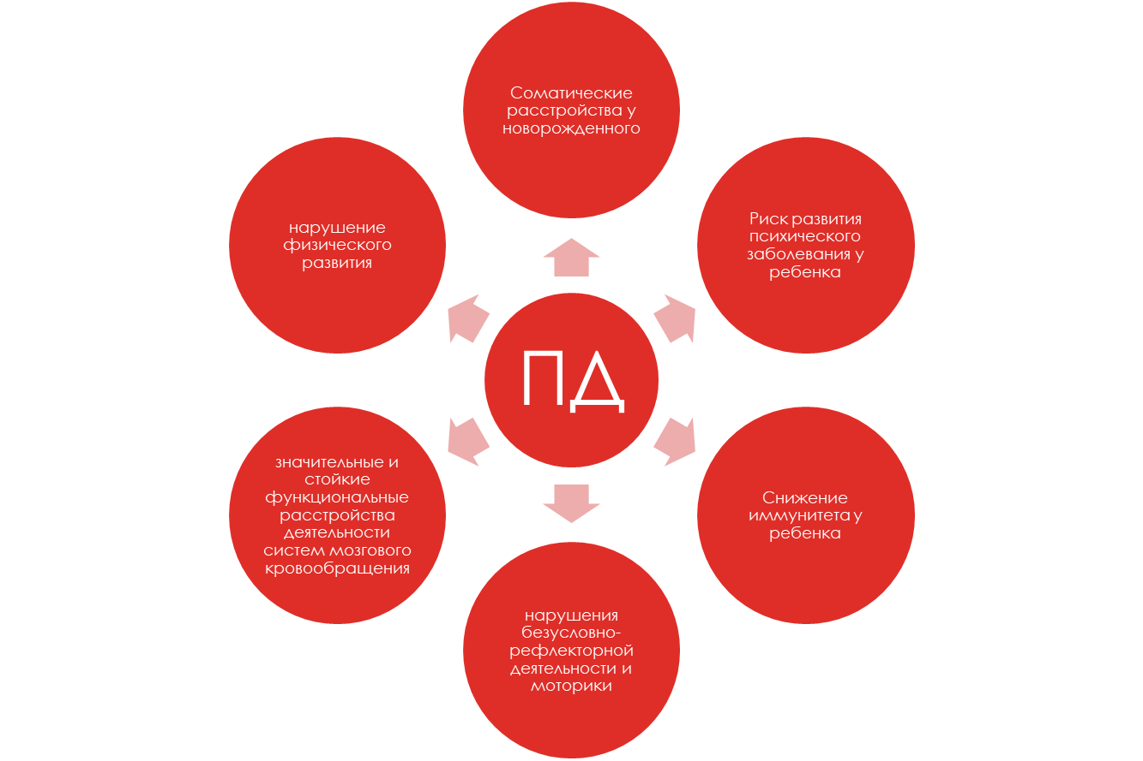
Социальная значимость
Влияние ПД мамы на ребенка

Slide 7
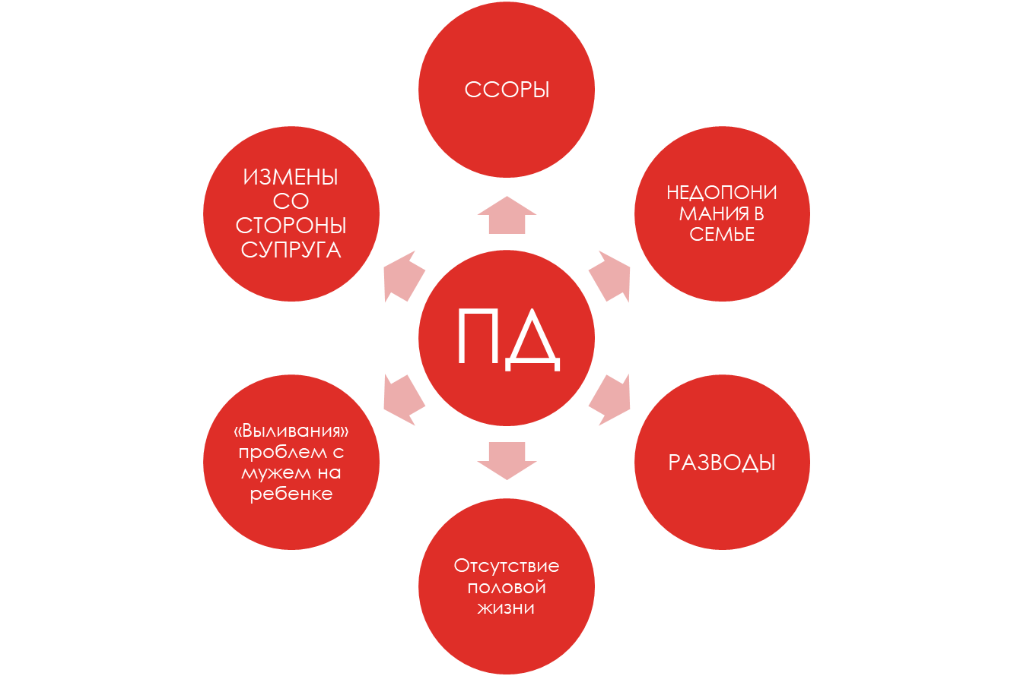
Социальная значимость
Влияние ПД мамы на семейные отношения

Slide 8
Социальная значимость
В рамках Национальной цели «Сохранение населения, здоровье и благополучие людей»:
а) обеспечение устойчивого роста численности населения РФ; б) улучшение сна, а соответственно здоровья у детей- нарушения сна влияют на эмоциональное и физическое состояние, приводят к гипер- активности, и в будущем сказывается на обучаемости; в) улучшение сна, а соответственно здоровья у родителей - недосып влияет на эмоциональное и физическое состояние, приводит к депрессии, разладу в семье;
2. Минтруд - Национальная стратегия действий в интересах женщин до 2030 года направлена на …повышение экономической независимости, …и возможностей самореализации россиянок. Возможность для самореализации в декрете.
3. В рамках Программы оптимизации грудного вскармливания детей первого года жизни в РФ: Пропаганда грудного вскармливания (ГВ) и решение проблем с ГВ.
4. Приказ Министерства Здравоохранения РФ от 31 июля 2020 г. N 788н Работа с бессонницей у взрослых, которая является одной из первых по значимости проблемой после Covid-19***.

Slide 9
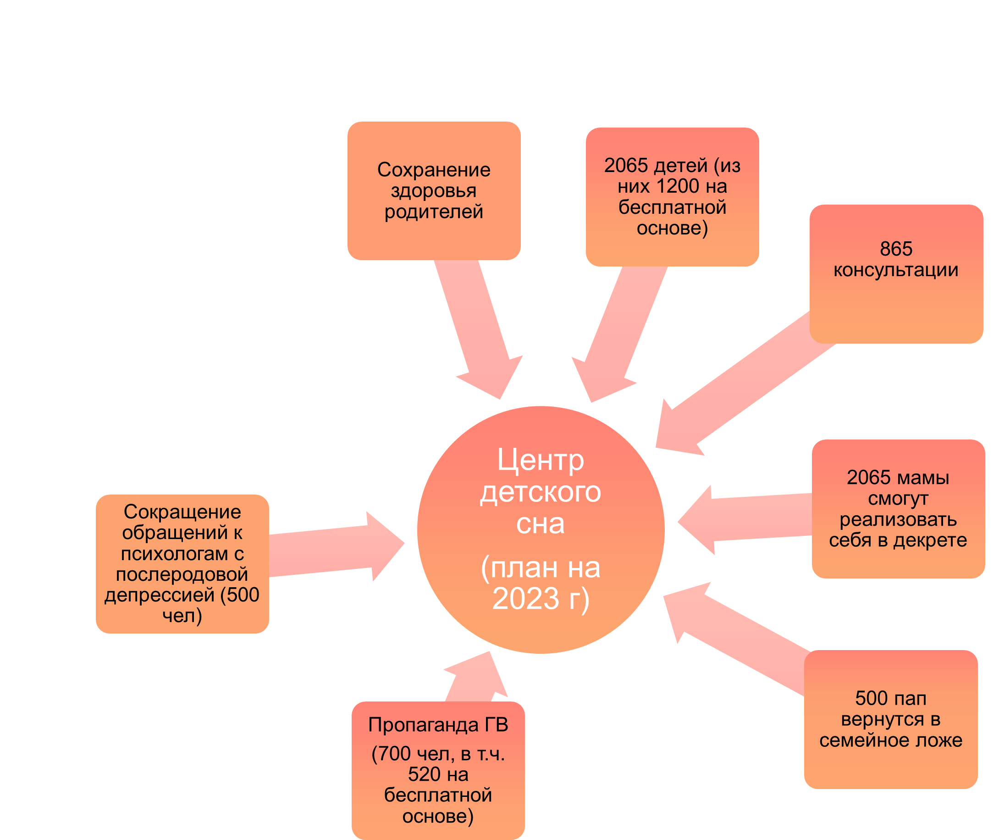
Социальная значимость и план на 2023 г

Slide 10
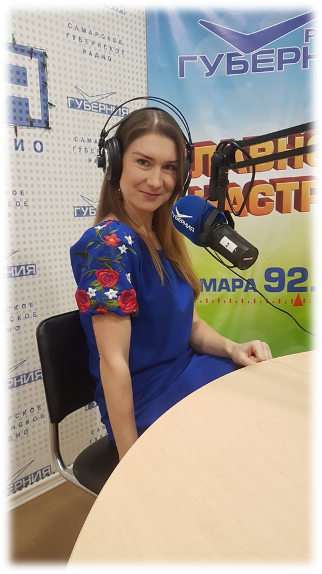
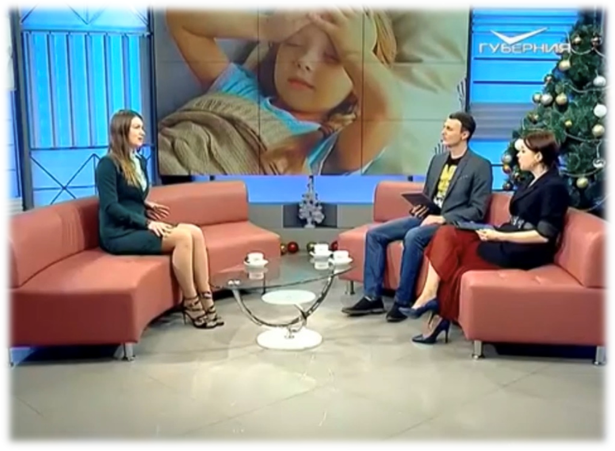
Реализовано на данный момент и перспективы
2020 г
1 консультант по сну,
0 подписчиков в соц сетях.
Начинаю вести лекции в клиниках и роддомах Самары.
Получение гранта Мин.экон развития
2021 г
команда 5 чел- консультант по сну, консультант по ГВ, сомнолог-консультант , детский психолог, смм-специалист.
20000 подписчиков в соц сетях.
Более 500 мам решили проблемы со сном и ГВ
Проведено более 100 лекций в школах для будущих мам, в роддомах Самары
Участие в конкурсе «МАМА-предприниматель»
Премия- «Лучший специалист по работе с грудными детьми»
Создано 5 онлайн курсов по сну и ГВ
2022 г
команда 6 чел.
30000 подписчиков в соцсетях. Реализовано 10 курсов по сну и ГВ.
Выступления на Всероссийских конференциях г.Москва, г.Санкт-Петербург, г.Казань и тд
Более 800 мам решили проблемы со сном и ГВ.
Более 2000 мам присутствовали на лекциях онлайн, более 2000 на офлайн лекциях во всех городах.
Подключили работу со сном взрослых.
Финалист Премии Добро,
Победитель конкурса «Лучшие практики ЗОЖ» от Общественной Палаты РФ
Получение статуса СОЦИАЛЬНОГО предпринимателя
2022 г
От Администрации г.о.Самара получено здание для открытия офлайн Центра Семейного сна.
Участник Национальной общественной премии "Российские организации, дружественные к детям" НИИ «Росдетство»
Подача заявки в Фонд культурных инициатив, Премию Импульс Добра, Премию ЗОЖ и пр
«Радио
Губернии»
2023-2024 г
Реализация
проекта «Семейный патронаж»
Комплексный подход к проблеме послеродовой депрессии посредством психологических практик и инструментов культуры.
Перспектива: оформление мед лицензии и подключение работы с медицинскими нарушениями сна.
2 передачи про сон
на «Утро Губернии»

Slide 11
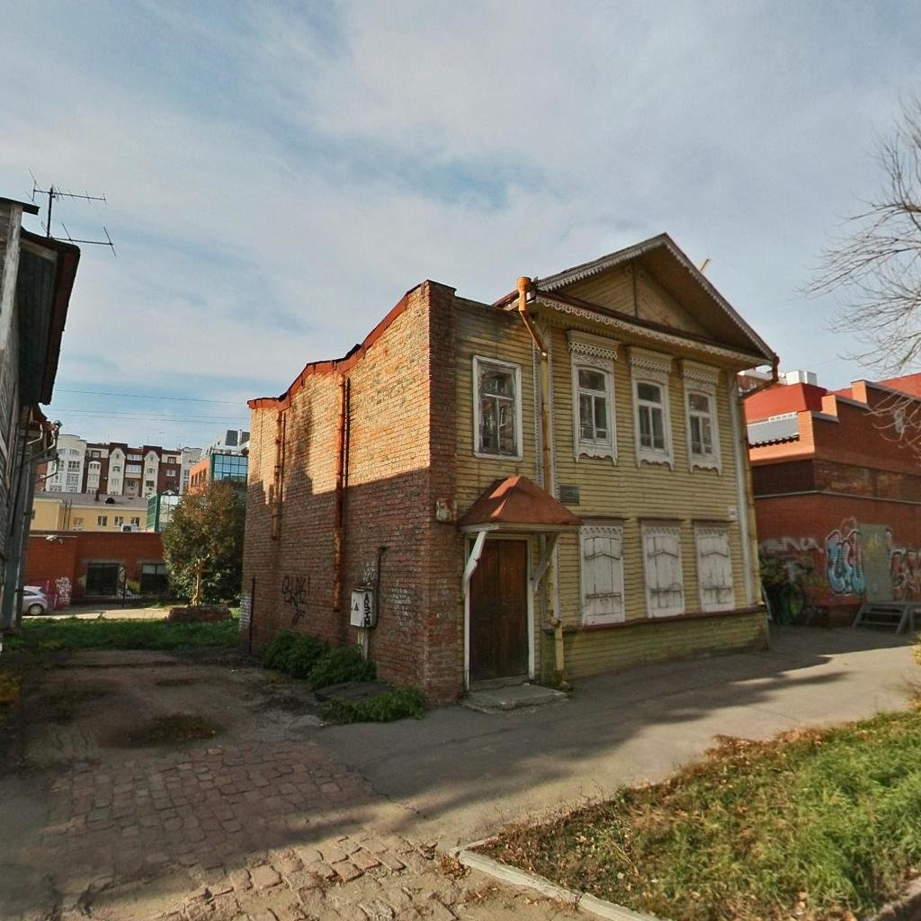
2022 г-скачок в развитии Центра:
От Администрации г.о.Самара получено здание для открытия офлайн Центра Семейного сна.
команда 6 чел.
30000 подписчиков в соцсетях. Реализовано 10 курсов по сну и грудному вскармливанию (ГВ).
Выступления на Всероссийских конференциях г.Москва, г.Санкт-Петербург, г.Казань и тд- 8 конференций за год по 250 чел=2000 чел
Более 400 мам решили проблемы со сном и ГВ.
Более 800 мам присутствовали на лекциях онлайн.
Подключили работу со сном взрослых.
ПолуФиналист Премии МЫВМЕСТЕ,
Победитель конкурса «Лучшие практики ЗОЖ» от Общественной Палаты РФ
Получение статуса СОЦИАЛЬНОГО предпринимателя
Участник Национальной общественной премии "Российские организации, дружественные к детям" НИИ «Росдетство»
Подача заявки в Фонд культурных инициатив, Премию Импульс Добра и пр
Победитель Международной Премии Pro-women
Здание, переданное в безвозмездное пользование от Администрации г.о.Самара
для Центра семейного сна
г. Самара ул. Ленинская, 162

Slide 12
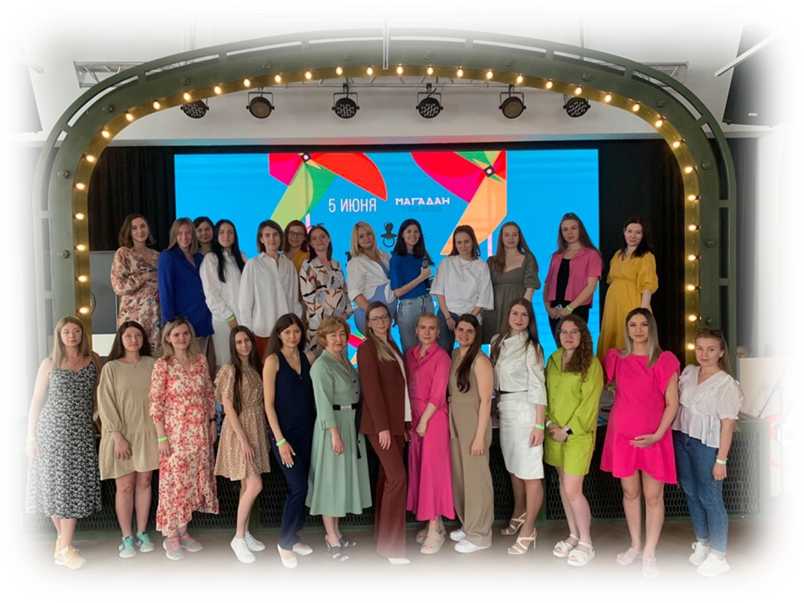
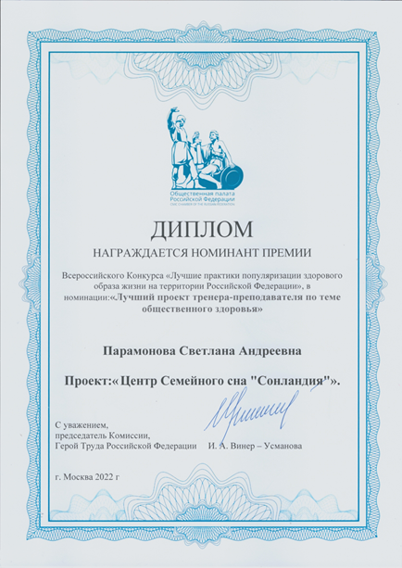
Команда -руководитель Центра
Светлана Парамонова – спикер-волонтер
на Всероссийских конференциях для беременных в городах Москва, Санкт-Петербург, Казань, Самара и тд
( 4800 чел присутствовали
на бесплатных лекциях офлайн и
онлайн)

Slide 13
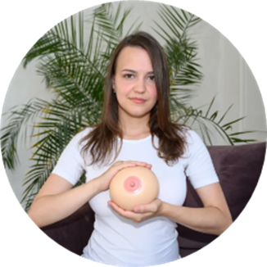
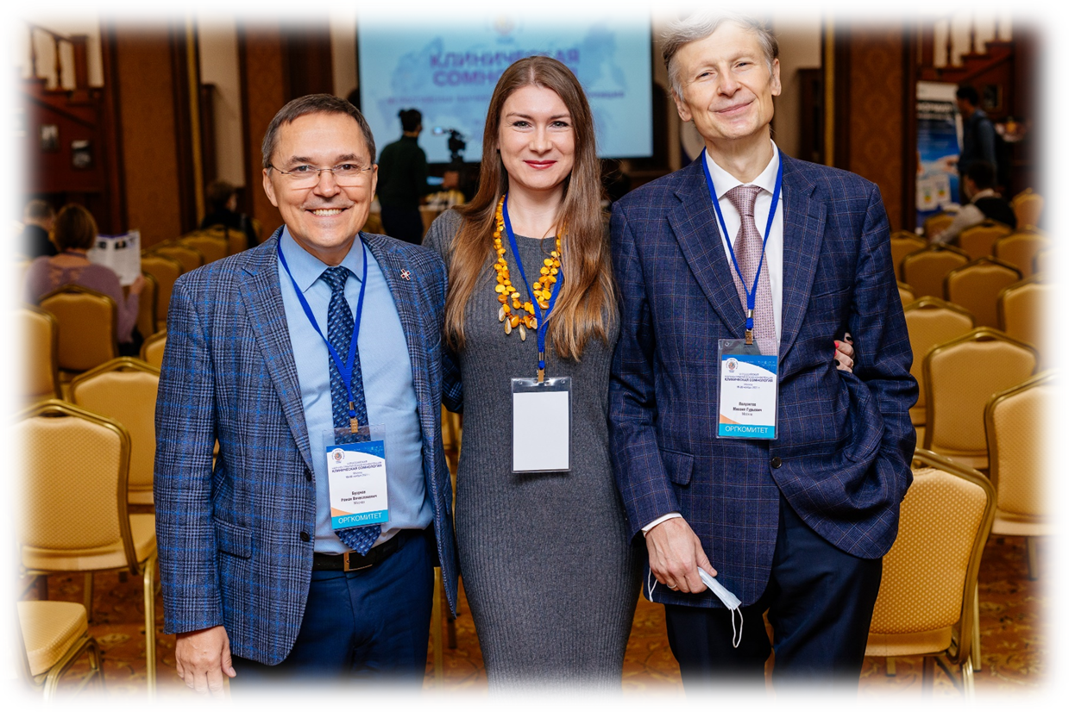
Команда,
партнеры
Костырева Анастасия
Консультант по грудному
вскармливанию
Овсянникова Кристина
Консультант по сну
Статья на сайте
«Российского общества сомнологов»

Slide 14
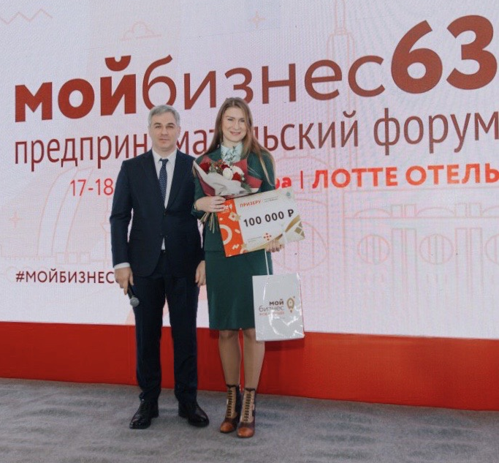
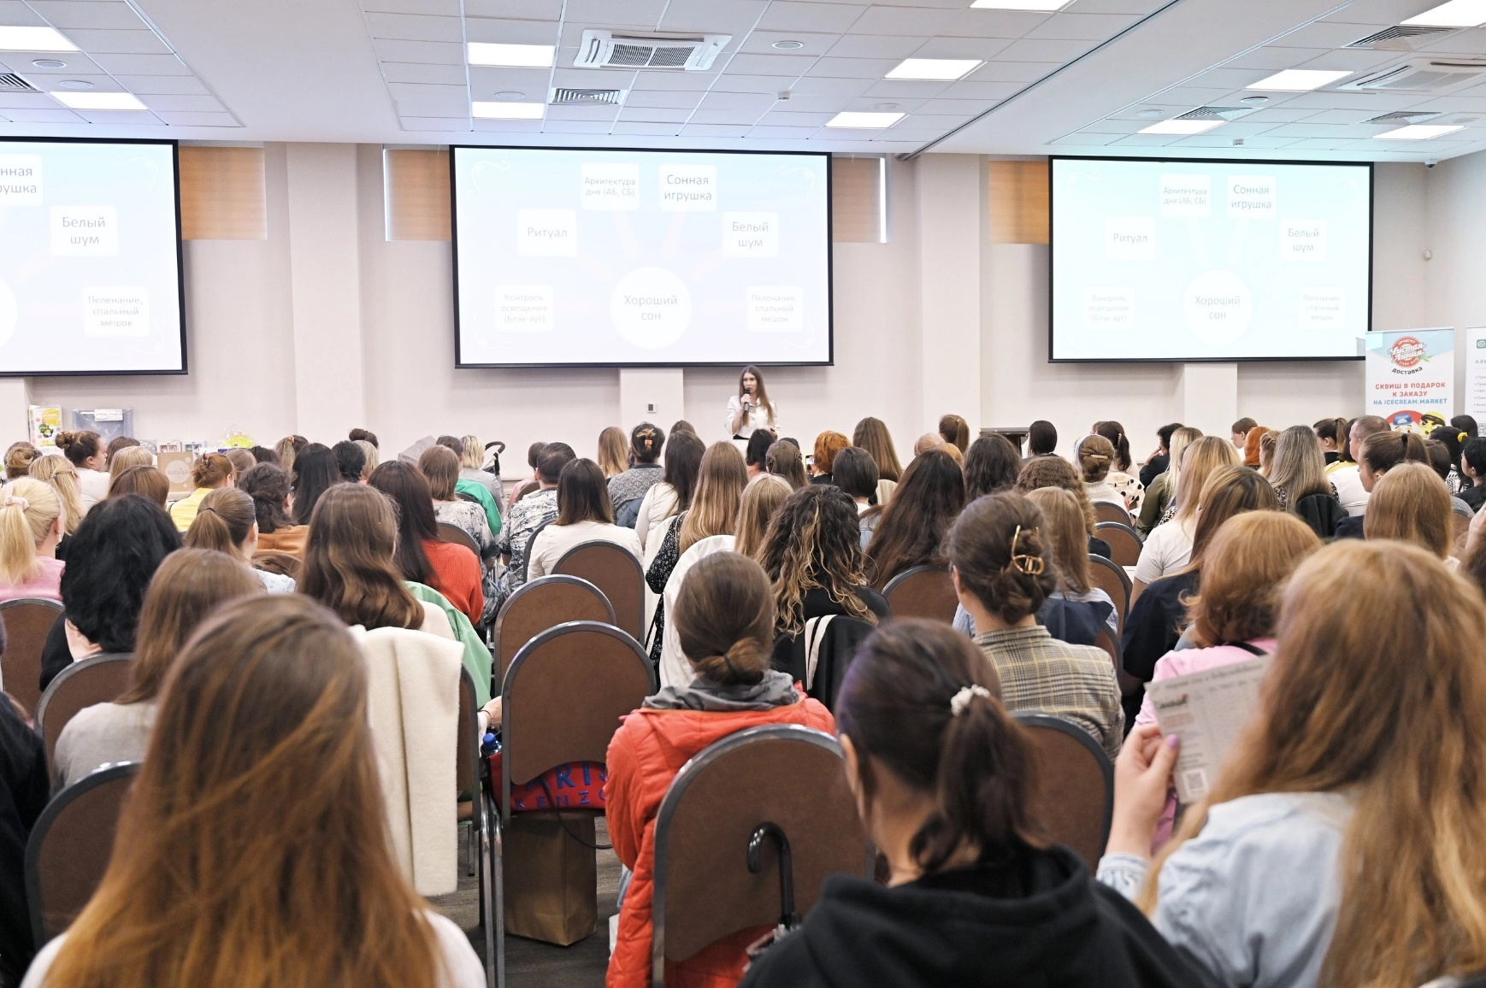
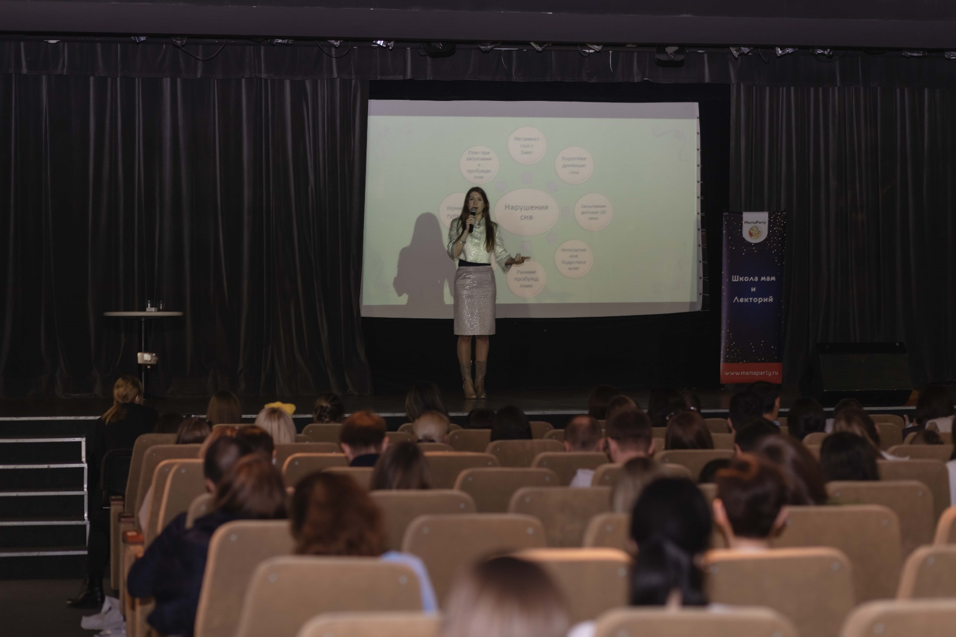
Партнеры
Российское общество сомнологов (г.Москва)
Союз поддержки материнства и Детства
Международное сообщество Pro-женщин
Министерство Экономического развития, МойБизнес63 - ГРАНТ 100 000 р
Письма поддержки от Главы г.о.Самара Лапушкиной Е.В, депутата государственной Думы Хинштейна А.Е., депутата Думы г.о.Самары Макушевой С.В., международного сообщества Pro-женщин и Российского общества сомнологов
Организаторы Всероссийских конференций для беременных во всех городах Zaрождение, MaмаParty, Supermama fest, МатеринствоРус.
Форум Роддомов г.Санкт-Петербург
Форум для беременных г.Москва

Slide 15
Путин В.В. "Создание условий для роста рождаемости, охрана материнства и детства, укрепление института семьи – это приоритетные социальные задачи в России".

